Slide 1
Laboratory work report №9 administration of local systems
Использование протокола STP. Агрегирование каналов Выполнил: Леснухин Даниил Дмитриевич, НПИбд-02-22, 1132221553

Slide 2
Цель работы
Изучить возможности протокола STP и его модификаций по обеспечению отказоустойчивости сети, агрегированию интерфейсов и перераспределению нагрузки между ними.
Выполнение работы
Откроем проект с названием lab_PT-08.pkt и сохраним под названием lab_PT-09.pkt. После чего откроем его для дальнейшего редактирования.
Рис. 1.1. Открытие проекта lab_PT-09.pkt #
Сформируем резервное соединение между коммутаторами msk-donskaya-ddlesnukhin-sw-1 и msk-donskaya-ddlesnukhin-sw-3. Заменим соединение мужду коммутаторами на соединение msk-donskaya-ddlesnukhin-sw-1 (gig0/2).
Рис. 1.2. Формирование резервного соединения между коммутаторами. #
Настроим порт на интерфейсе msk-donskaya-ddlesnukhin-sw-3 как транковый. Рис. 1.3. Настройка порта в транковом режиме. #
Соединение между коммутаторами сделаем через интерфейс Fa0/23.
Рис. 1.4. Соединение через интерфейсы Fa0/23 #
Рис. 1.5. Активация транкового режима на msk-donskaya-ismakhorin-sw-1.
Рис. 1.5. Активация транкового режима на msk-donskaya-ismakhorin-sw-1.

Slide 3
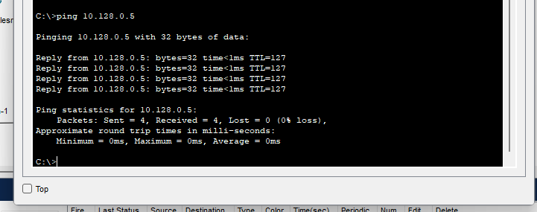
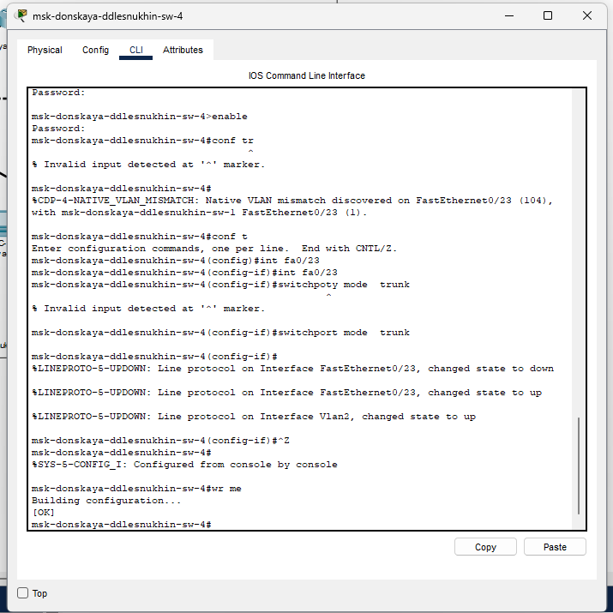
С оконечного устройства dk-donskaya-1 пропингуем серверы mail и web. В режиме симуляции проследим движение пакетов ICMP и убедимся, что они проходят через коммутатор #
Рис. 1.6. Активация транкового режима на msk-donskaya-ismakhorin-sw-4.
Рис. 1.7. Проверка командой ping.

Slide 4
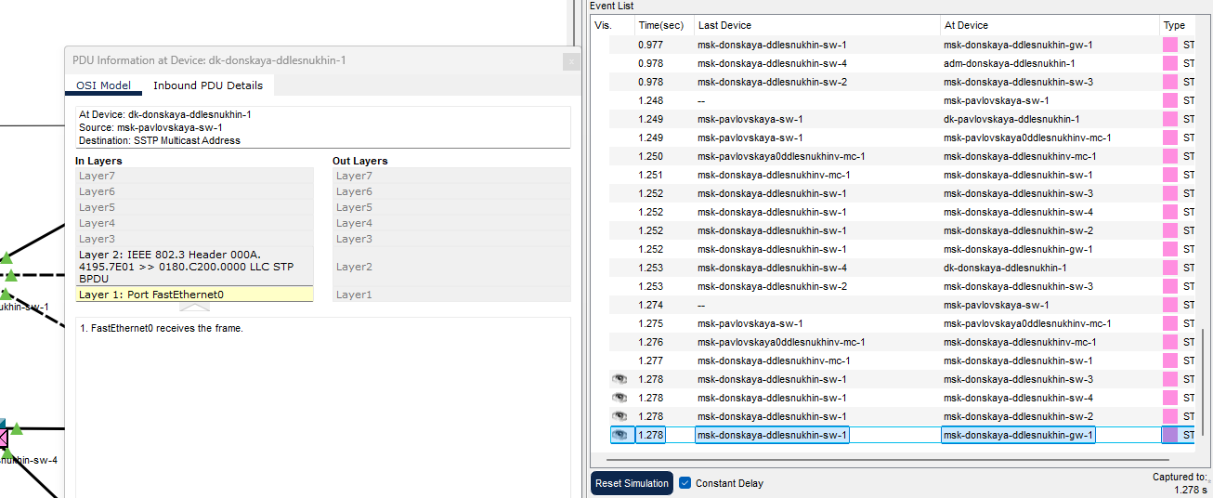
Рис. 1.8. Отслеживание пакетов ICMP для web.

Slide 5
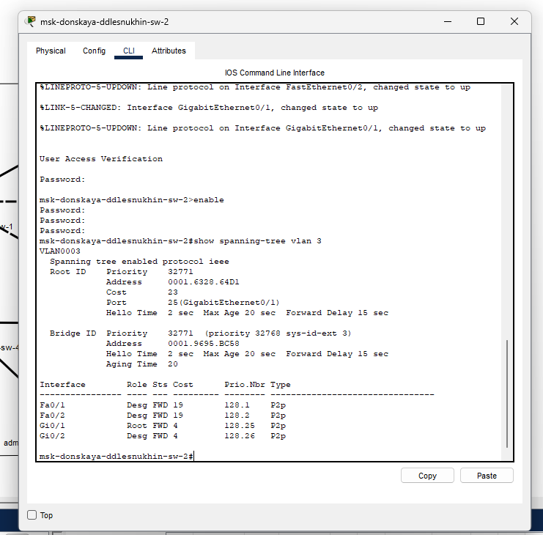
#
Рис. 1.9. Отслеживание пакетов ICMP для mail.

Slide 6
7. Настроим коммутатор msk-donskaya-ddlesnukhin-sw-2 как корневой коммутатор STP. # Рис. 1.10. Состояние протокола STP.
Проверим путь ICMP-пакетов от хоста dk-donskaya-1 до серверов mail и web через разные коммутаторы.
Настроим режим Portfast на интерфейсах, к которым подключены сервера.

Slide 7
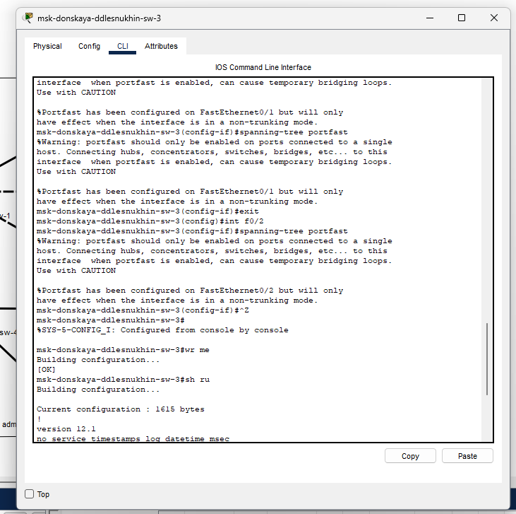
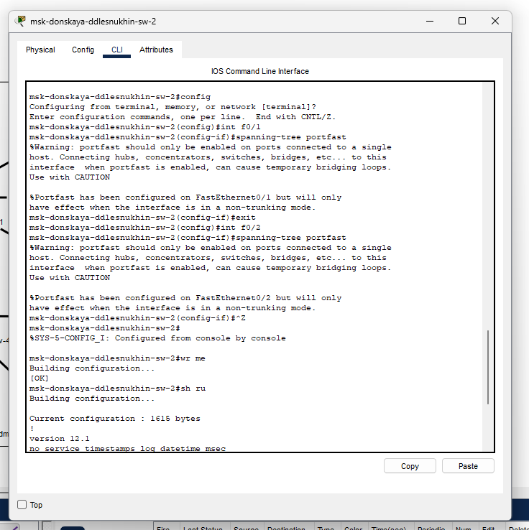
Изучим отказоустойчивость STP, запустив команду ping -n 1000 mail.donskaya.rudn.ru, и отключим интерфейс для проверки восстановления соединения.
#
Рис. 1.12. Путь к web.
Рис. 1.13. Путь к mail

Slide 8
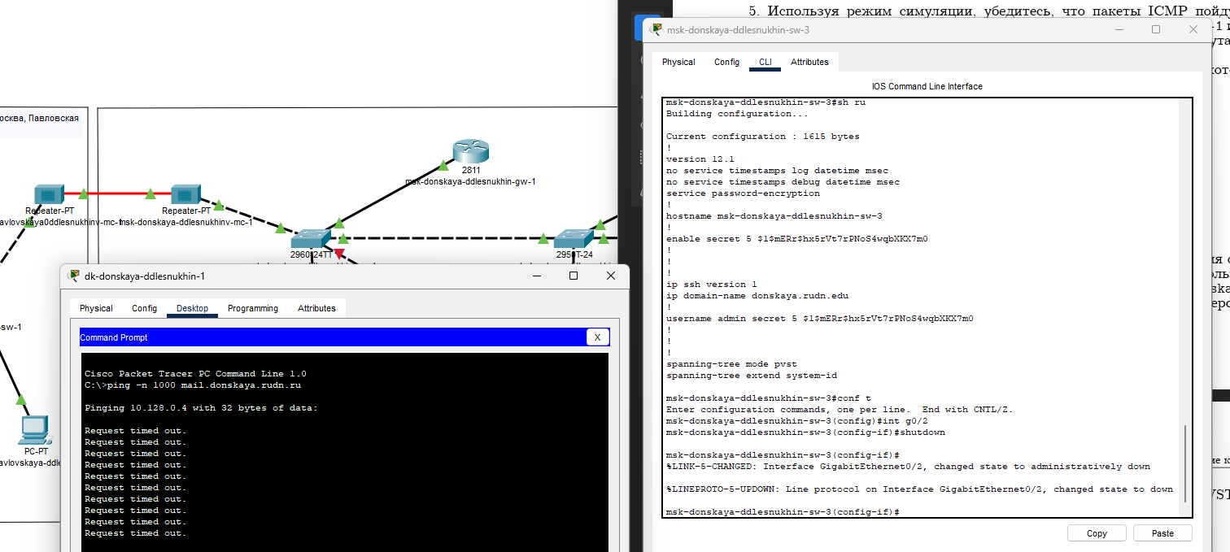
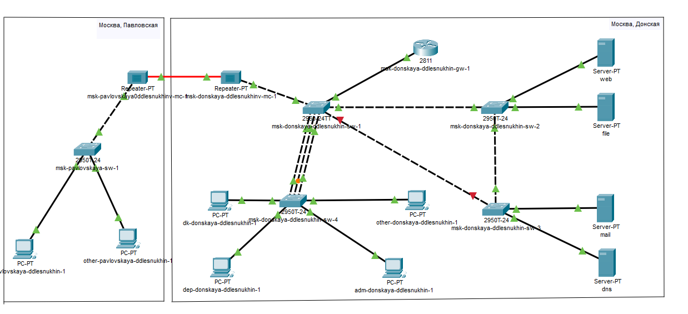
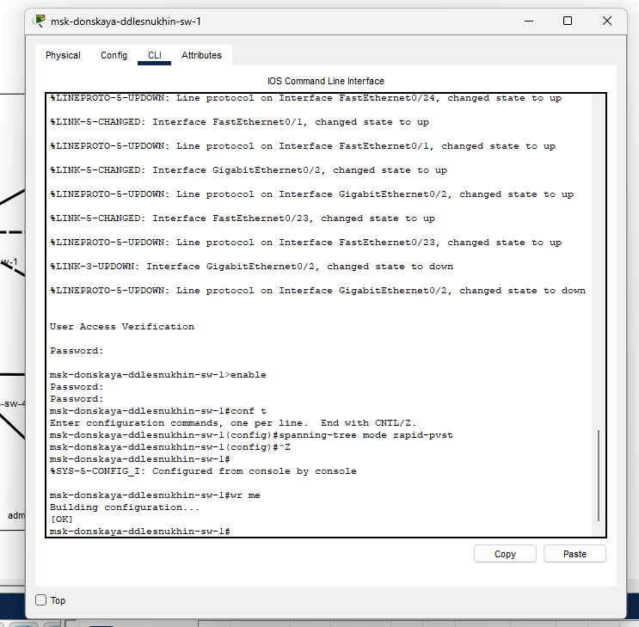
Переключим коммутаторы в режим Rapid PVST+ и изучим его отказоустойчивость. #
Сформируем агрегированное соединение интерфейсов Fa0/20 – Fa0/23 между коммутаторами #
Рис. 1.16. Проверка отказоустойчивости STP.
Рис. 1.18. Режим Rapid PVST+.
Рис. 1.21. Агрегация интерфейсов.

Slide 9
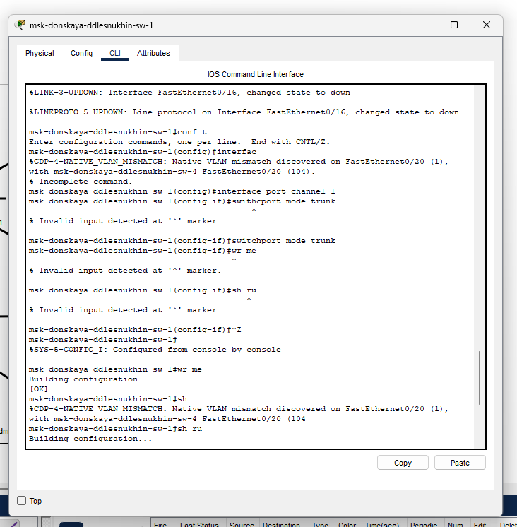
## Вывод
В ходе выполнения лабораторной работы мы изучили возможности протокола STP и его модификаций по обеспечению отказоустойчивости сети, агрегированию интерфейсов и перераспределению нагрузки между ними.
ауф

Slide 10
Ответы на контрольные вопросы
Какую информацию можно получить, воспользовавшись командой определения состояния протокола STP для VLAN?
VLAN: Номер VLAN.
STP: Тип протокола.
Root ID/Bridge ID: Ближайший коммутатор/Текущий коммутатор.
Priority: Приоритет.
Address: MAC-адрес.
Cost: “Затраты” до этого коммутатора.
Port: Порт.
Hello Time/Max Age/Forward Delay/Aging Time: Время работы STP и свойства портов.
Как узнать режим работы STP или Rapid PVST+?
Команда: sh ru
Для чего нужен режим Portfast?
Позволяет сразу включать выделенные порты, поскольку они не участвуют во включении STP.
Принцип работы агрегированного интерфейса:
Увеличение пропускной способности за счёт объединения каналов. Перенаправление трафика при обрыве одного из каналов.
Отличия LACP, PAgP и статического агрегирования:
LACP: Общий стандарт IEEE.
PAgP: Локальный протокол Cisco.
Статическое агрегирование: Без обязательной настройки с обеих сторон.
Как узнать состояние агрегированного канала EtherChannel?
Команда: show etherchannel

